Slide 1

Ondernemerschap
E43

Slide 2
Planning
Gisteren:
3.1 vermogensbehoefte en vermogensverkrijging
Vandaag:
Bedrijfseconomie.
3.2 de liquiditeit van de onderneming
Ons Bedrijf

Slide 3
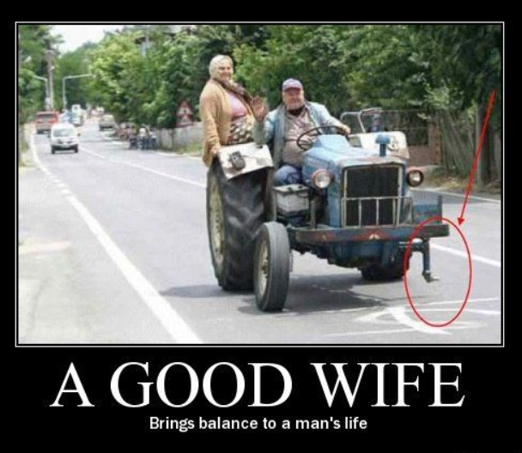
3.1

Slide 4
3.2 Liquiditeit van een onderneming
Liquiditeit:
kan een onderneming zijn schulden op tijd betalen?
Vaste Activa:
Bedrijfsmiddelen waar het geïnvesteerde geld langer dan een jaar vastzit.
Vlottende Activa: Bedrijfsmiddelen waar het geld binnen een jaar vrijkomt.
Werkkapitaal = Lang Vreemd Vermogen – Vaste Activa

Slide 5
Balans per 31 december 2015
Debet |  |  |  | Credit
Vaste Activa |  |  | Lang Vermogen
Pand | € 280.000 |  | Eigen vermogen | € 110.000
Inventaris | € 30.000 |  | Hypotheek | € 190.000
Auto's | € 20.000 |  | Lening (8jr) | € 70.000
 |  | € 330.000 |  |  | € 370.000
Vlottende Activa |  |  | Kort vermogen
Voorraad | € 60.000 |  | Bankkrediet | € 20.000
Debiteuren | € 40.000 |  | Crediteuren | € 40.000
Kas | € 2.000 |  | Overige schulden | € 10.000
Bank | € 8.000
 |  | € 110.000 |  |  | € 70.000
Totaal |  | € 440.000 | Totaal |  | € 440.000

Slide 6
Liquiditeitsbegroting
Overzicht van de uitgaven en inkomsten gedurende het jaar. Meestal per maand.
Op basis van de exploitatiebegroting
Tijdelijke tekorten: Rekening Courant Krediet

Slide 7
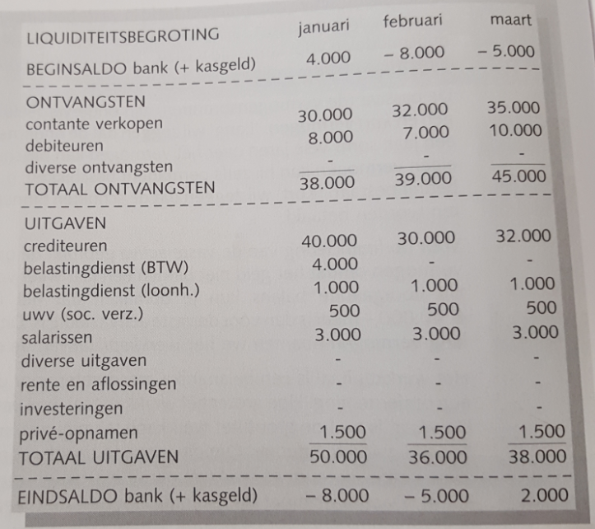

Slide 8
Kengetallen
Getallen die iets zeggen over het bedrijf en die je goed kunt vergelijken (intern en extern)
Current Ratio = Vlottende bedrijfsmiddelen
kort vreemd vermogen
1,5 is voldoende. Het bedrijf is liquide
Current Ratio <1. Het bedrijf is illiquide.

Slide 9
Kengetallen
De Quick Ratio = debiteuren + liquide middelen
kort vreemd vermogen
1 = ruim voldoende
0,5 = gevaarlijk laag

Slide 10
Opgaven
1, 3, 5, 7 (7a hoeft niet)
Blz 180

Slide 11
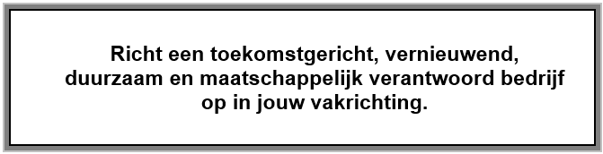
Ons Bedrijf

Slide 12
Ons Bedrijf
Originaliteit en Creativiteit
Innovatie
Duurzaamheid
Maatschappelijke verantwoording

Slide 13
Ons bedrijf
Pak de bundel eens voor je

Slide 14
Logboek

Slide 15
Groepsindeling
Groep 1
Boxel | van | Stan
Emden | van | Paul
Empel | van | Mike
Groep 2
Ernst |  | Joep
Gerritsen |  | Dirk-Jan
Heijden | van der | Jelle
Jonge | de | Martijn
Groep 3
Klooster | van der | Marc
Kuijk | van | Jeroen
Mihas |  | Manos
Groep 4
Otjens |  | Lars
Smits |  | Timothy
Stoops |  | Jordy

Slide 16
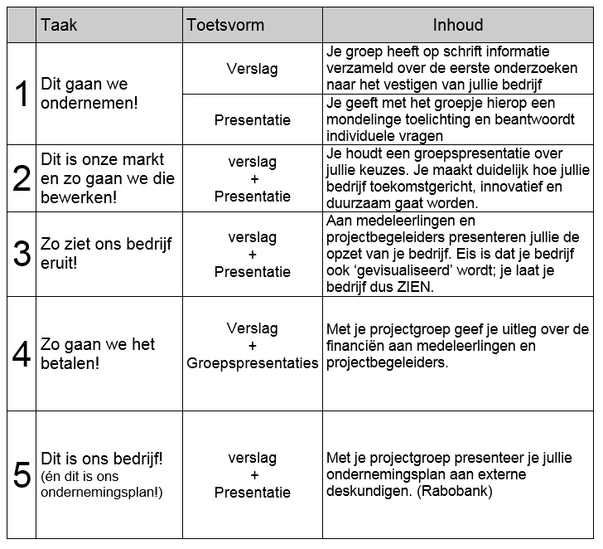

Slide 17
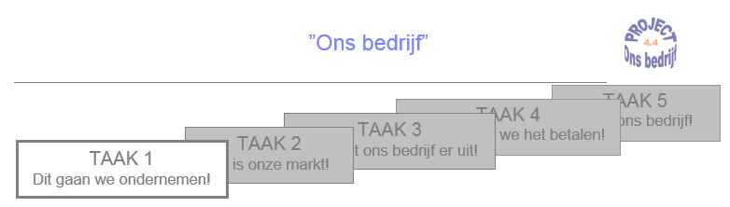
Lees blz. 10 door. Taak 1.

